Slide 1

Corso Python
22 Maggio
28-29 Maggio
3-4-5-8 Giugno

Slide 2
Agenda
Introduzione a Machine Learning

Slide 3
AI
ogni giorno vengono creati circa 402,74 milioni di Terabyte (TB)
AI
Machine Learning
Deep Learning
Generative AI

Slide 4
Apprendimento Supervisionato
Gli algoritmi di apprendimento supervisionato apprendono da dati etichettati, cioè dati in cui sono presenti sia gli input che gli output attesi.
L’obiettivo è creare un modello capace di apprendere la relazione tra input e output, così da poter fare previsioni corrette anche su nuovi dati mai visti prima.
Esempi
Classificazione email spam/non spam
Previsione del prezzo di una casa
Riconoscimento immagini
Algoritmi comuni
Regressione lineare
Decision Tree
Random Forest
Support Vector Machine (SVM)
Neural Network

Slide 5
Apprendimento Non Supervisionato
Negli algoritmi di apprendimento non supervisionato i dati non sono etichettati.
L’obiettivo è identificare strutture, schemi o relazioni nascoste nei dati.
Esempi
Raggruppamento clienti (customer segmentation)
Analisi di similarità
Riduzione dimensionalità
Algoritmi comuni
K-Means
DBSCAN
PCA (Principal Component Analysis)

Slide 6
Apprendimento per Rinforzo
Nel reinforcement learning un agente interagisce con un ambiente e apprende tramite tentativi ed errori.
L’agente riceve una ricompensa (reward) in base alle azioni effettuate e cerca di massimizzare il punteggio totale nel tempo.
Esempi
Robotica
Guida autonoma
AI per videogiochi
Ottimizzazione industriale
Concetti chiave
Agente
Ambiente
Azione
Reward
Strategia (Policy)

Slide 7
Confronto
Tipo | Dati etichettati | Obiettivo
Supervisionato | Sì | Predire output
Non supervisionato | No | Trovare pattern nascosti
Reinforcement Learning | Reward | Massimizzare ricompensa

Slide 8
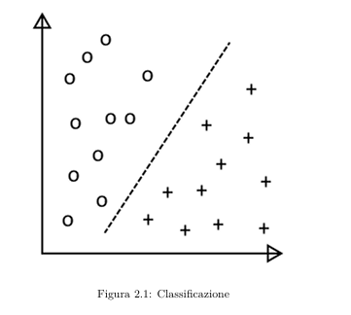
Classificazione
La classificazione è una tecnica del Machine Learning che consente di assegnare un’etichetta o una categoria a un oggetto, un dato o un concetto sulla base delle sue caratteristiche.
L’obiettivo è individuare un modello capace di distinguere correttamente elementi appartenenti a classi differenti.
Come funziona
Un algoritmo di classificazione analizza alcune caratteristiche rilevanti (feature) dell’oggetto da classificare.
Sulla base di queste informazioni, il modello cerca di determinare a quale categoria appartiene il dato in ingresso.
Esempi
Email → Spam / Non Spam
Immagine → Cane / Gatto
Cliente → Interessato / Non interessato
Transazione → Normale / Fraudolenta

Slide 9
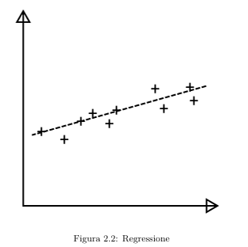
Regressione
La regressione è una tecnica di Machine Learning utilizzata per prevedere un valore numerico continuo a partire da un insieme di dati di input.
A differenza della classificazione, che assegna una categoria, la regressione produce un valore quantitativo.
Come funziona
Un algoritmo di regressione apprende la relazione tra le variabili di input (feature) e un valore numerico di output.
Durante l’addestramento, il modello analizza esempi già noti per individuare una funzione matematica capace di effettuare previsioni accurate.
Esempi di regressione
Previsione del fatturato aziendale
Stima della temperatura futura
Previsione della produzione energetica
Analisi dell’andamento delle vendite

Slide 10
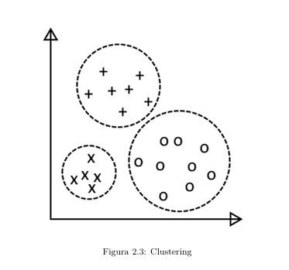
Clustering
Clustering nel Machine Learning
Il clustering è una tecnica di analisi dei dati che permette di raggruppare automaticamente elementi simili in gruppi chiamati cluster.
Gli elementi appartenenti allo stesso cluster presentano caratteristiche simili, mentre elementi molto diversi vengono assegnati a cluster differenti.
Come funziona
Il clustering analizza i dati e misura il grado di somiglianza o dissomiglianza tra gli elementi.
La similarità viene spesso calcolata tramite una distanza matematica all’interno di uno spazio multidimensionale.
Gli elementi “vicini” tra loro vengono inseriti nello stesso gruppo.
Obiettivo del clustering
L’obiettivo è individuare strutture nascoste nei dati senza utilizzare etichette predefinite.
Il clustering appartiene infatti alle tecniche di apprendimento non supervisionato.
Esempi di utilizzo
Raggruppare clienti con comportamenti simili:
Abitudini di acquisto
Età
Interessi
Frequenza degli ordini

Slide 11
Funzione Obiettivo nel Machine Learning
La funzione obiettivo (objective function) è la funzione matematica che un algoritmo di Machine Learning cerca di ottimizzare durante l’addestramento del modello.
L’obiettivo può essere:
Minimizzare un errore
Massimizzare una ricompensa
Migliorare l’accuratezza delle previsioni
Come funziona
Durante il training, il modello effettua delle predizioni sui dati.
La funzione obiettivo misura quanto queste predizioni siano corrette o errate.
L’algoritmo modifica progressivamente i propri parametri per migliorare il risultato della funzione.

Slide 12
Regressione Logistica
La regressione logistica (Logistic Regression) è un algoritmo di Machine Learning supervisionato utilizzato per problemi di classificazione.
Nonostante il nome “regressione”, viene usata principalmente per prevedere categorie o classi, soprattutto nei problemi binari.
L’obiettivo della regressione logistica è stimare la probabilità che un dato appartenga ad una determinata classe.

Slide 13
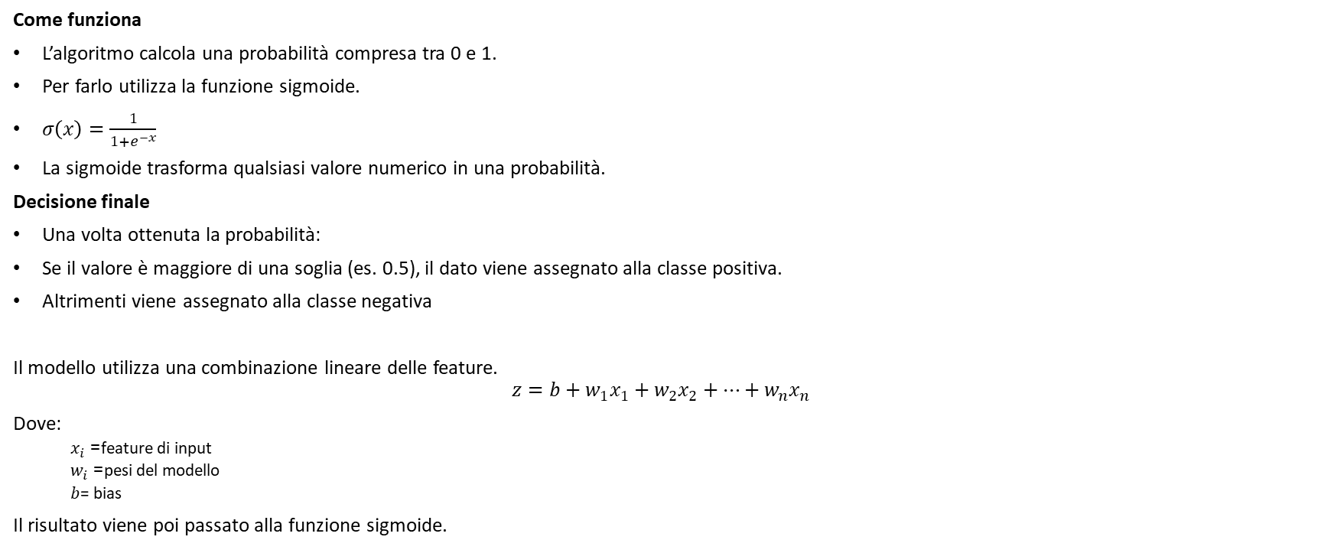
Regressione Logistica
Come funziona
L’algoritmo calcola una probabilità compresa tra 0 e 1.
Per farlo utilizza la funzione sigmoide.
$σ\left(x\right)=\frac{1}{1+e^{−x}}$
La sigmoide trasforma qualsiasi valore numerico in una probabilità.
Decisione finale
Una volta ottenuta la probabilità:
Se il valore è maggiore di una soglia (es. 0.5), il dato viene assegnato alla classe positiva.
Altrimenti viene assegnato alla classe negativa
Il modello utilizza una combinazione lineare delle feature.
$$z=b+w_{1}x_{1}+w_{2}x_{2}+⋯+w_{n}x_{n}$$
Dove:
$x_{i}$= feature di input
$w_{i}$= pesi del modello
$b$= bias
Il risultato viene poi passato alla funzione sigmoide.

Slide 14
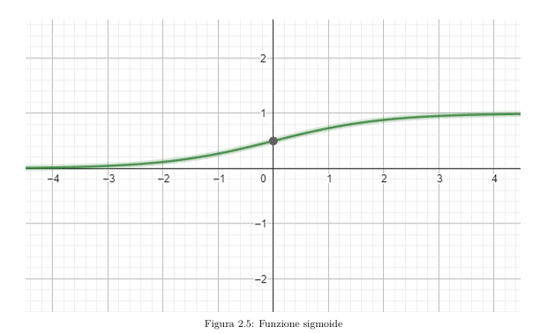
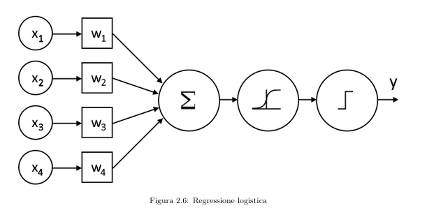
Regressione Logistica

Slide 15
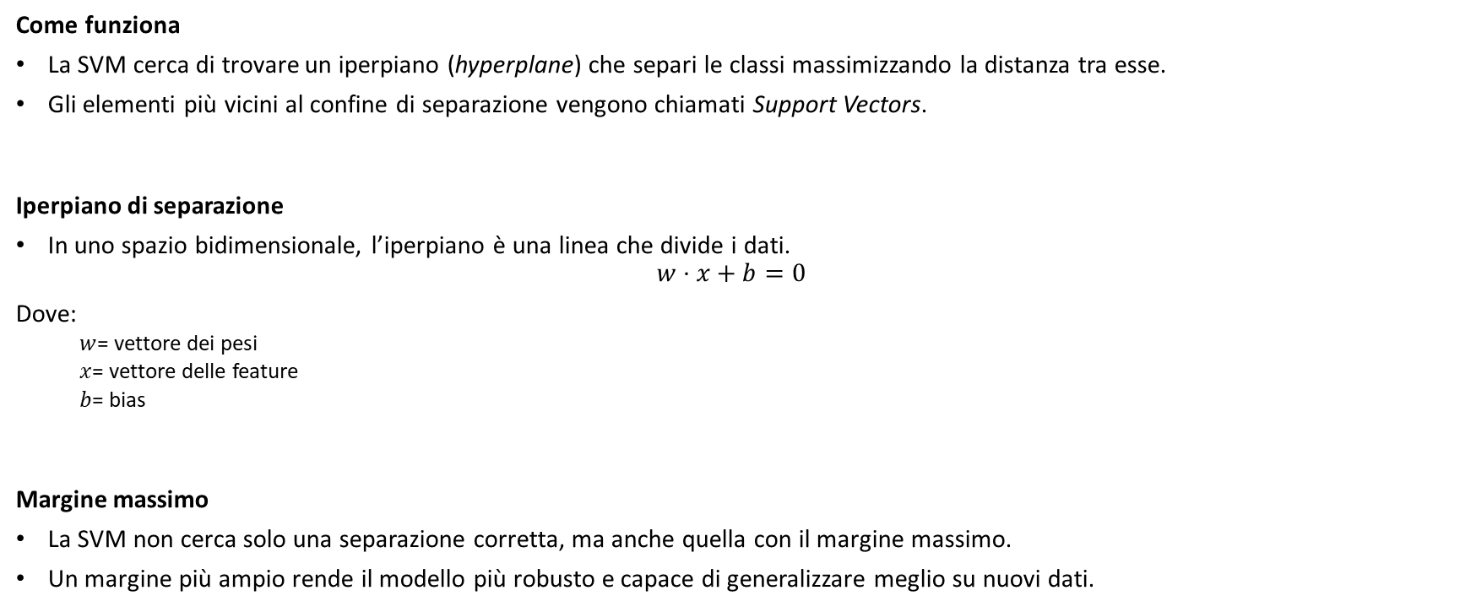
Support Vector Machine
Come funziona
La SVM cerca di trovare un iperpiano (hyperplane) che separi le classi massimizzando la distanza tra esse.
Gli elementi più vicini al confine di separazione vengono chiamati Support Vectors.
Iperpiano di separazione
In uno spazio bidimensionale, l’iperpiano è una linea che divide i dati.
$$w⋅x+b=0$$
Dove:
$w$= vettore dei pesi
$x$= vettore delle feature
$b$= bias
Margine massimo
La SVM non cerca solo una separazione corretta, ma anche quella con il margine massimo.
Un margine più ampio rende il modello più robusto e capace di generalizzare meglio su nuovi dati.

Slide 16
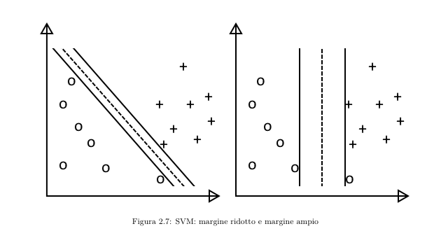
Support Vector Machine

Slide 17
Decision Trees
I Decision Trees (Alberi Decisionali) sono algoritmi di Machine Learning supervisionato utilizzati per problemi di classificazione e regressione. Il modello prende decisioni attraverso una struttura ad albero composta da nodi e rami.
Come funziona
Un Decision Tree suddivide progressivamente i dati in gruppi sempre più omogenei, ponendo domande sulle caratteristiche dei dati.
Ogni nodo rappresenta una decisione basata su una feature.
Ogni ramo rappresenta il risultato della decisione.
Le foglie finali contengono la classe o il valore previsto.
Struttura di un albero
Nodo radice (Root Node)
Punto iniziale dell’albero
Nodi interni
Contengono regole decisionali
Foglie (Leaf Nodes)
Contengono il risultato finale

Slide 18
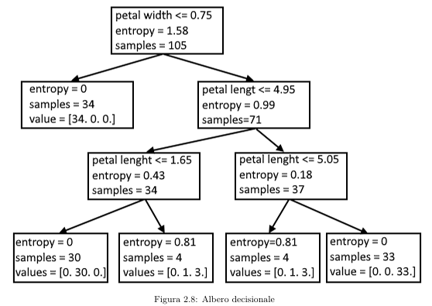
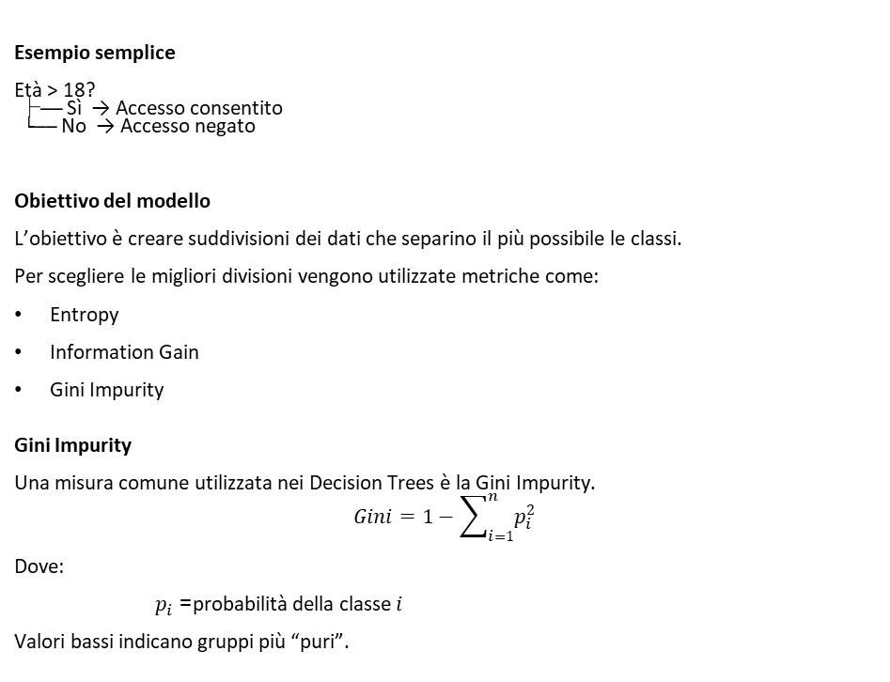
Decision Trees
Esempio semplice
Età > 18? ├── Sì → Accesso consentito └── No → Accesso negato
Obiettivo del modello
L’obiettivo è creare suddivisioni dei dati che separino il più possibile le classi.
Per scegliere le migliori divisioni vengono utilizzate metriche come:
Entropy
Information Gain
Gini Impurity
Gini Impurity
Una misura comune utilizzata nei Decision Trees è la Gini Impurity.
$$Gini=1−\sum_{i=1}^{n}{p_{i}^{2}}$$
Dove:
$p_{i}$= probabilità della classe $i$
Valori bassi indicano gruppi più “puri”.

Slide 19
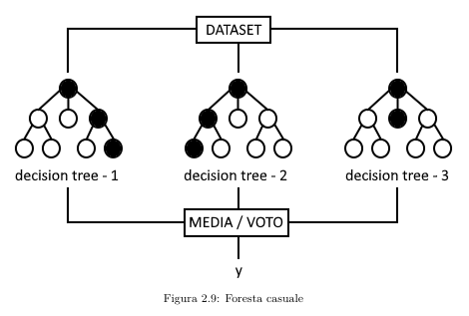
Foreste casuali
Le Foreste Casuali (Random Forest) sono un algoritmo di Machine Learning supervisionato basato sull’utilizzo di molti alberi decisionali (Decision Trees).
L’idea principale è combinare più alberi per ottenere previsioni più accurate e robuste rispetto ad un singolo albero decisionale.
Come funziona
Una Random Forest costruisce numerosi alberi decisionali utilizzando:
Sottoinsiemi casuali dei dati
Sottoinsiemi casuali delle feature
Ogni albero produce una previsione indipendente.
Il risultato finale viene ottenuto combinando le previsioni di tutti gli alberi.
Vantaggi delle Random Forest
Maggiore accuratezza rispetto ai singoli alberi
Riduzione dell’overfitting
Buona gestione di dataset complessi
Funzionano bene con molte feature
Resistenti al rumore nei dati

Slide 20
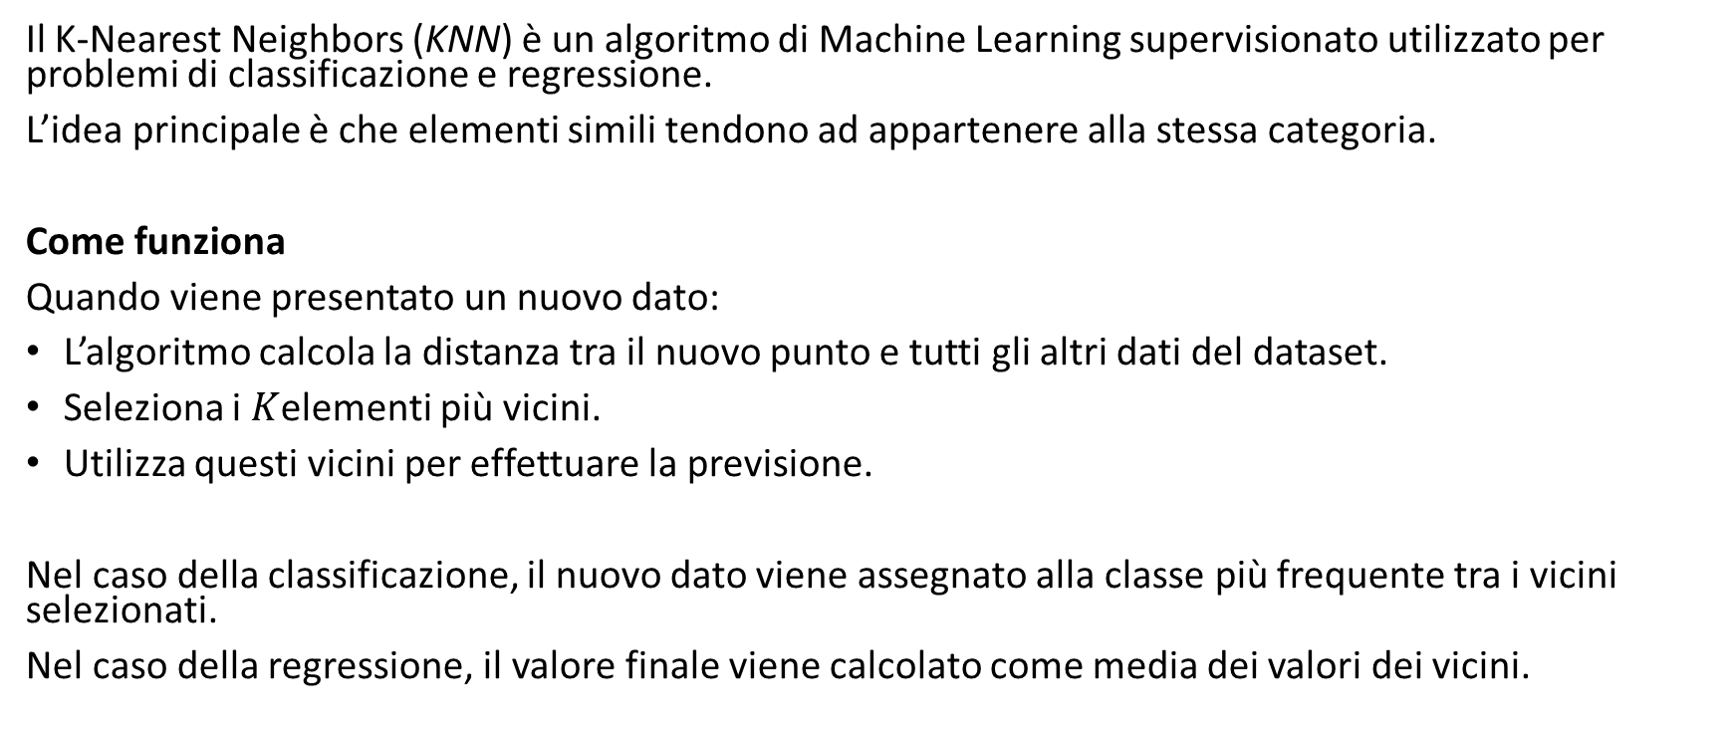
K-Nearest Neighbors
Il K-Nearest Neighbors (KNN) è un algoritmo di Machine Learning supervisionato utilizzato per problemi di classificazione e regressione.
L’idea principale è che elementi simili tendono ad appartenere alla stessa categoria.
Come funziona
Quando viene presentato un nuovo dato:
L’algoritmo calcola la distanza tra il nuovo punto e tutti gli altri dati del dataset.
Seleziona i $K$elementi più vicini.
Utilizza questi vicini per effettuare la previsione.
Nel caso della classificazione, il nuovo dato viene assegnato alla classe più frequente tra i vicini selezionati.
Nel caso della regressione, il valore finale viene calcolato come media dei valori dei vicini.

Slide 21
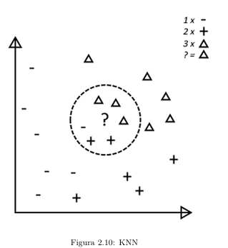


K-Nearest Neighbors
Distanza Euclidea
La metrica più utilizzata è la distanza euclidea.
Dove:
$x_{i}$= coordinate del primo punto
$y_{i}$= coordinate del secondo punto
Scelta del valore K
Il parametro $K$indica il numero di vicini considerati.
K piccolo
Più sensibile al rumore
Rischio di overfitting
K grande
Modello più stabile
Possibile perdita di precisione

Slide 22
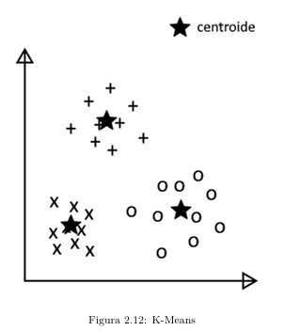
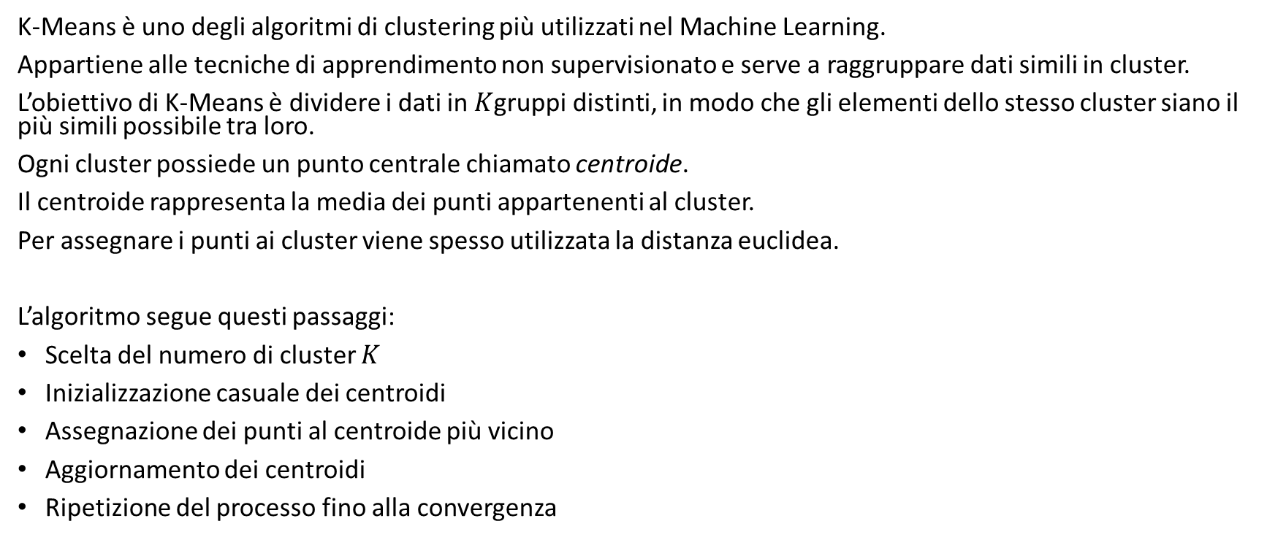
K-Means
K-Means è uno degli algoritmi di clustering più utilizzati nel Machine Learning.
Appartiene alle tecniche di apprendimento non supervisionato e serve a raggruppare dati simili in cluster.
L’obiettivo di K-Means è dividere i dati in $K$gruppi distinti, in modo che gli elementi dello stesso cluster siano il più simili possibile tra loro.
Ogni cluster possiede un punto centrale chiamato centroide.
Il centroide rappresenta la media dei punti appartenenti al cluster.
Per assegnare i punti ai cluster viene spesso utilizzata la distanza euclidea.
L’algoritmo segue questi passaggi:
Scelta del numero di cluster $K$
Inizializzazione casuale dei centroidi
Assegnazione dei punti al centroide più vicino
Aggiornamento dei centroidi
Ripetizione del processo fino alla convergenza

Slide 23
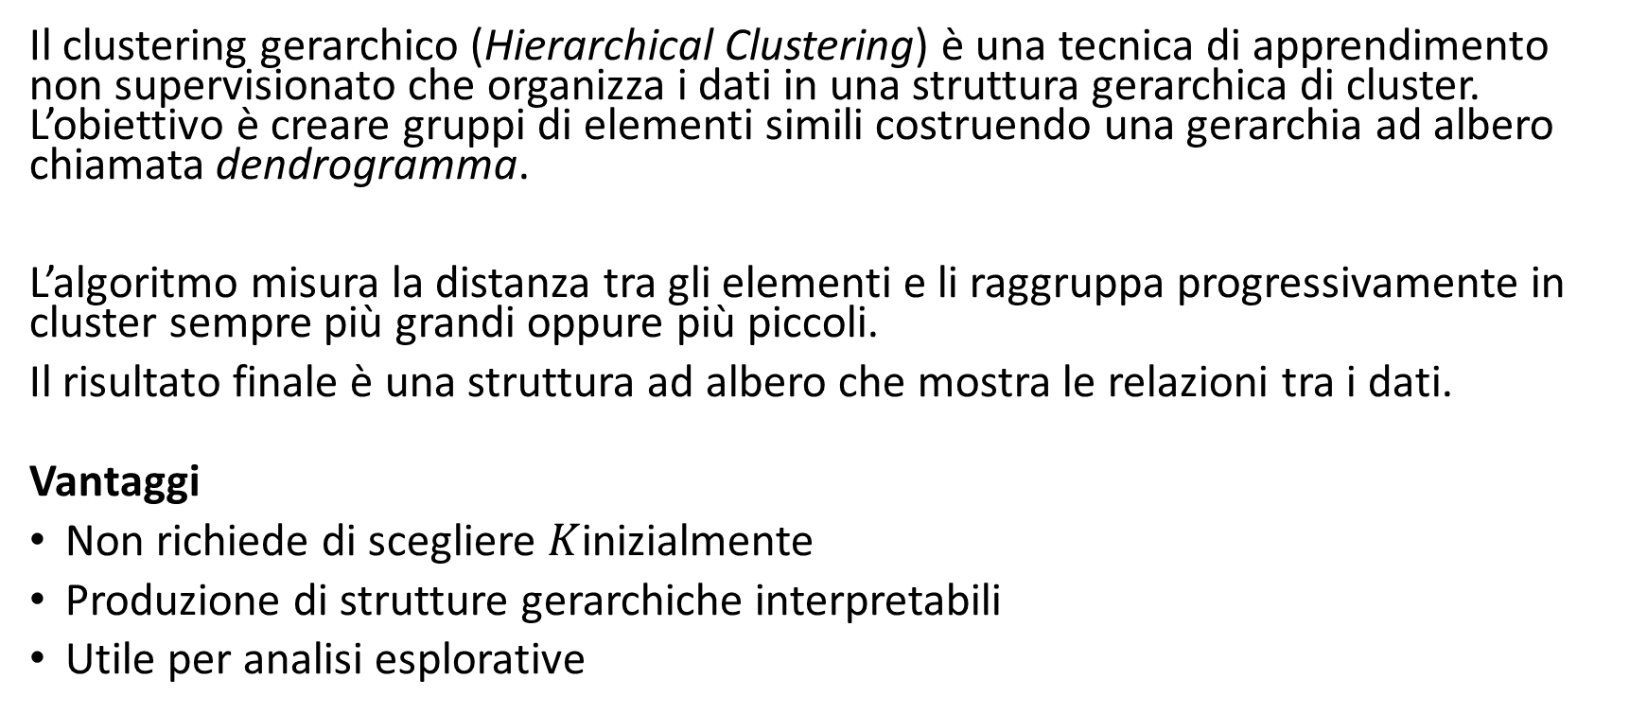
Clustering Gerarchico
Il clustering gerarchico (Hierarchical Clustering) è una tecnica di apprendimento non supervisionato che organizza i dati in una struttura gerarchica di cluster. L’obiettivo è creare gruppi di elementi simili costruendo una gerarchia ad albero chiamata dendrogramma.
L’algoritmo misura la distanza tra gli elementi e li raggruppa progressivamente in cluster sempre più grandi oppure più piccoli.
Il risultato finale è una struttura ad albero che mostra le relazioni tra i dati.
Vantaggi
Non richiede di scegliere $K$inizialmente
Produzione di strutture gerarchiche interpretabili
Utile per analisi esplorative

Slide 24
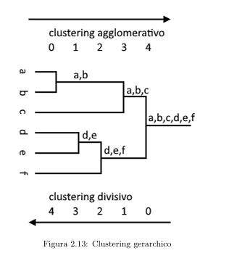
Clustering Gerarchico
Agglomerativo (Bottom-Up)
Ogni elemento parte come cluster separato.
Ad ogni iterazione:
vengono uniti i cluster più simili
il processo continua fino ad ottenere un unico cluster
È il metodo più utilizzato.
Divisivo (Top-Down)
Tutti gli elementi iniziano in un unico cluster.
L’algoritmo divide progressivamente il gruppo in cluster più piccoli.

Slide 25
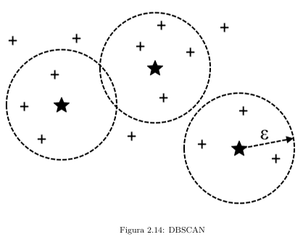
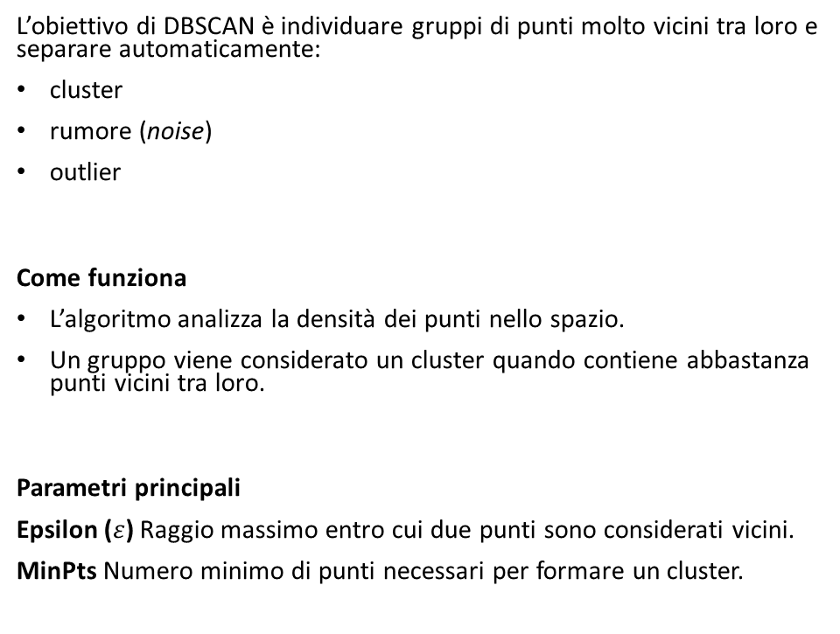
DBSCAN
L’obiettivo di DBSCAN è individuare gruppi di punti molto vicini tra loro e separare automaticamente:
cluster
rumore (noise)
outlier
Come funziona
L’algoritmo analizza la densità dei punti nello spazio.
Un gruppo viene considerato un cluster quando contiene abbastanza punti vicini tra loro.
Parametri principali
Epsilon ($ε$) Raggio massimo entro cui due punti sono considerati vicini.
MinPts Numero minimo di punti necessari per formare un cluster.

Slide 26
Pausa
Le lezioni riprenderanno alle 11.45

Slide 27
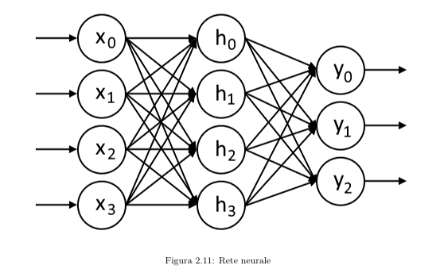
Neural Networks
Le Neural Networks (Reti Neurali Artificiali) sono modelli di Machine Learning ispirati al funzionamento del cervello umano.
Sono composte da unità chiamate neuroni artificiali, organizzati in livelli (layers), che collaborano per apprendere pattern e relazioni nei dati.
Una rete neurale è generalmente composta da:
Input Layer
Riceve i dati di ingresso
Hidden Layers
Elaborano le informazioni
Output Layer
Produce il risultato finale

Slide 28
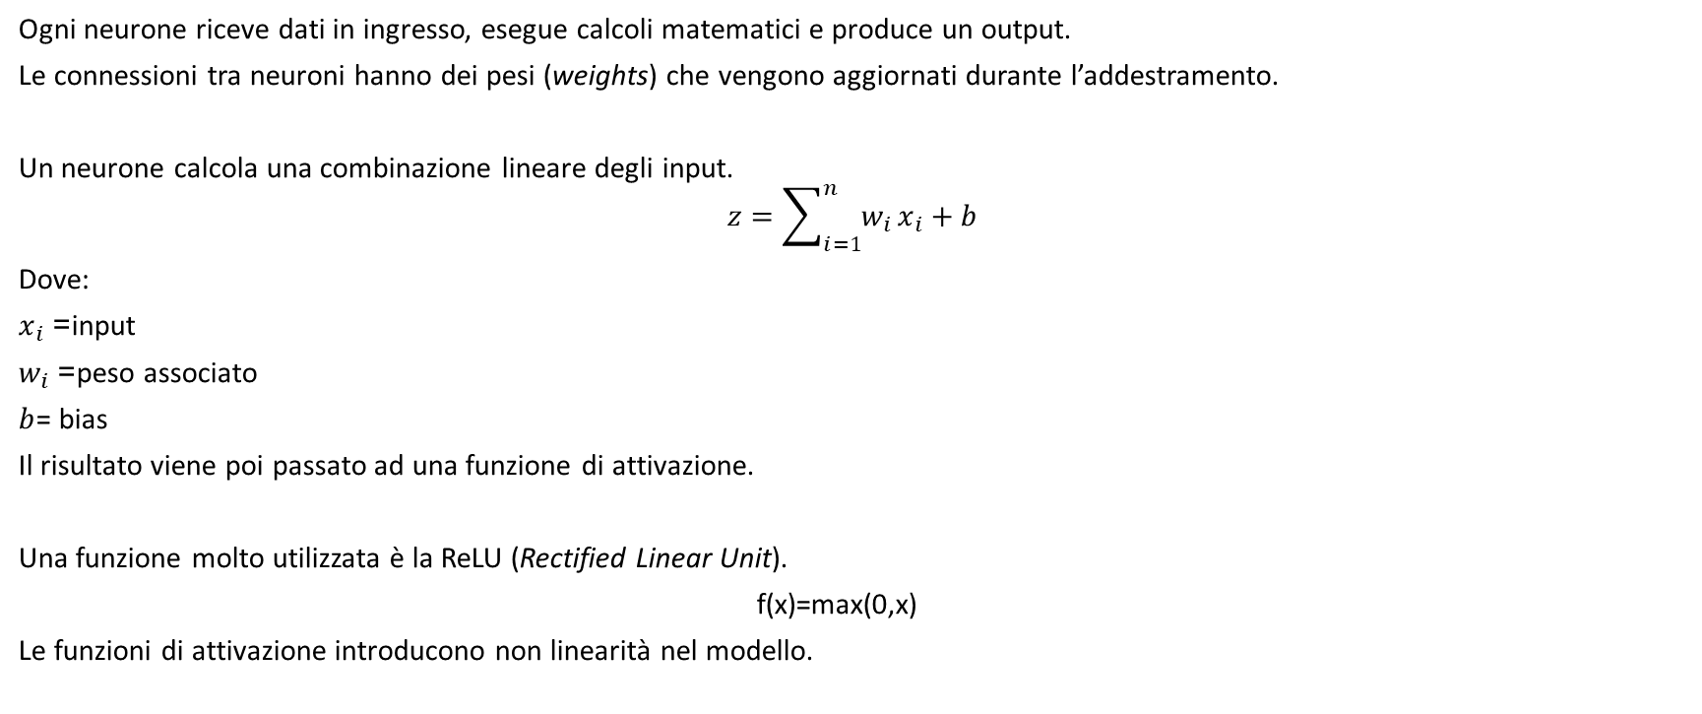
Neural Networks
Ogni neurone riceve dati in ingresso, esegue calcoli matematici e produce un output.
Le connessioni tra neuroni hanno dei pesi (weights) che vengono aggiornati durante l’addestramento.
Un neurone calcola una combinazione lineare degli input.
$$z=\sum_{i=1}^{n}{w_{i}}x_{i}+b$$
Dove:
$x_{i}$= input
$w_{i}$= peso associato
$b$= bias
Il risultato viene poi passato ad una funzione di attivazione.
Una funzione molto utilizzata è la ReLU (Rectified Linear Unit).
f(x)=max(0,x)
Le funzioni di attivazione introducono non linearità nel modello.

Slide 29
Neural Networks
La rete apprende modificando i pesi per ridurre l’errore.
Forward Propagation → Processo in cui i dati attraversano la rete neurale producendo una previsione.
Loss Function → Funzione che misura l’errore tra il valore previsto e quello reale.
Backpropagation → Algoritmo che aggiorna i pesi della rete propagando l’errore all’indietro.
Gradient Descent → Metodo di ottimizzazione che modifica i parametri per ridurre l’errore del modello
Deep Learning
Quando una rete contiene molti hidden layers si parla di Deep Neural Network o Deep Learning.
Questi modelli sono molto efficaci su:
Immagini
Audio
Testo
Video

Slide 30
Neural Networks - RNN e CNN
sono due architetture avanzate di reti neurali
Sono progettate per affrontare problemi differenti:
Le CNN sono specializzate nell’analisi di immagini e dati spaziali.
Le RNN sono progettate per dati sequenziali e temporali.

Slide 31

CNN
Le CNN applicano filtri (kernel) sull’immagine per estrarre caratteristiche importanti.
Ogni livello della rete apprende pattern sempre più complessi:
Bordi
Forme
Oggetti
Volti
Operazione di convoluzione
La convoluzione combina un filtro con l’immagine.
$$\left(f∗g\right)\left(t\right)=\sum_{τ}{f}\left(τ\right)g\left(t−τ\right)$$
Questa operazione permette di evidenziare caratteristiche specifiche dell’immagine.
Applicazioni delle CNN
Computer Vision
Face Recognition
Diagnostica medica
Auto a guida autonoma
Image Classification

Slide 32

RNN
Le RNN sono reti neurali progettate per elaborare dati sequenziali.
A differenza delle reti tradizionali, le RNN mantengono una memoria degli input precedenti.
L’output di uno step viene riutilizzato nello step successivo.
Questo permette alla rete di “ricordare” informazioni passate.
$$h_{t}=f\left(Wx_{t}+Uh_{t−1}+b\right)$$
Dove:
$x_{t}$= input corrente
$h_{t−1}$= stato precedente
$h_{t}$= nuovo stato
Applicazioni delle RNN
Traduzione automatica
Speech recognition
Analisi del testo
Previsioni temporali
Chatbot

Slide 33
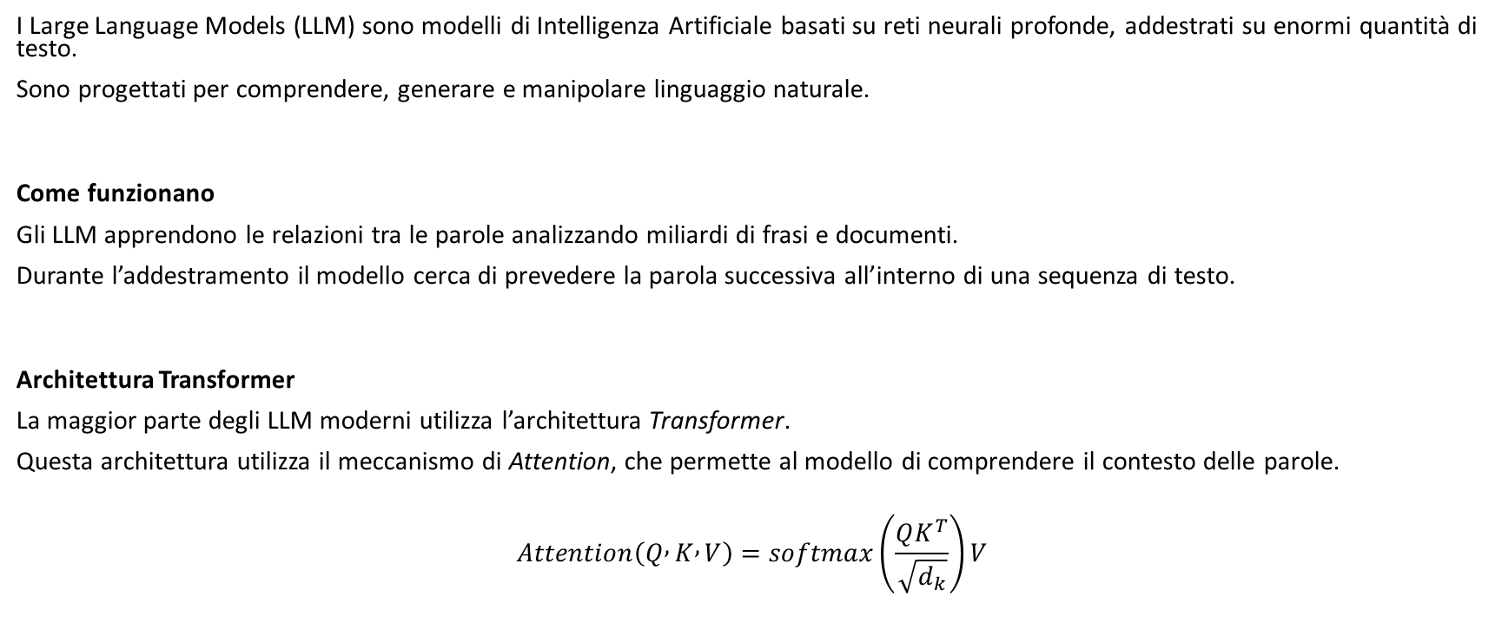
Large Language Model
I Large Language Models (LLM) sono modelli di Intelligenza Artificiale basati su reti neurali profonde, addestrati su enormi quantità di testo.
Sono progettati per comprendere, generare e manipolare linguaggio naturale.
Come funzionano
Gli LLM apprendono le relazioni tra le parole analizzando miliardi di frasi e documenti.
Durante l’addestramento il modello cerca di prevedere la parola successiva all’interno di una sequenza di testo.
Architettura Transformer
La maggior parte degli LLM moderni utilizza l’architettura Transformer.
Questa architettura utilizza il meccanismo di Attention, che permette al modello di comprendere il contesto delle parole.
$$Attention\left(Q , K , V\right)=softmax\left(\frac{QK^{T}}{\sqrt{d_{k}}}\right)V$$

Slide 34
Large Language Model
Addestramento degli LLM
Gli LLM vengono addestrati in due fasi principali:
Pre-training
Il modello apprende il linguaggio leggendo enormi quantità di testo.
Fine-tuning
Il modello viene specializzato su compiti specifici.
Token
Gli LLM non leggono parole intere, ma token.
Un token può essere:
Una parola
Parte di una parola
Un simbolo

Slide 35
Addestramento di un algoritmo di machine learning
Pre-elaborazione
Scelta delle caratteristiche
Scelta di una metrica prestazionale
Scelta di un algoritmo
Valutazione delle prestazioni del modello
Ottimizzazione dell’algoritmo

Slide 36


Preelaborazione
Size: S=1, M=2, L=3, XL=4
Color: red=0, blue=1, green=2, yellow=3, …
Normalizzazione:
Standardizzazione:
centriamo la colonna della caratteristi ca alla media µx 0, con deviazione standard σx 1 in modo che la caratteristica assuma la forma di una distribuzione normale.

Slide 37
Scelta delle caratteristiche
La scelta delle caratteristiche consiste nel selezionare le variabili più importanti di un dataset per migliorare le prestazioni del modello.
Obiettivi
Ridurre la dimensionalità
Eliminare dati irrilevanti
Ridurre overfitting
Velocizzare il training
PCA — Principal Component Analysis
La PCA è una tecnica di riduzione della dimensionalità non supervisionata.
Trasforma le feature originali in nuove variabili chiamate componenti principali, mantenendo la maggior parte dell’informazione.
Massimizza la varianza dei dati
Non utilizza etichette
LDA — Linear Discriminant Analysis
La LDA è una tecnica supervisionata utilizzata sia per classificazione che riduzione della dimensionalità.
L’obiettivo è trovare una proiezione dei dati che separi al meglio le classi.
Utilizza le etichette delle classi
Massimizza la separazione tra classi
Riduce la sovrapposizione dei gruppi

Slide 38
Overfitting
L’overfitting si verifica quando un modello apprende troppo bene i dati di addestramento, includendo anche rumore e dettagli non utili.
Di conseguenza:
Ottiene ottimi risultati sui dati di training
Generalizza male su nuovi dati
Cause principali
Modello troppo complesso - Il modello ha troppi parametri rispetto alla quantità di dati disponibili.
Dataset troppo piccolo - Pochi esempi non permettono una buona generalizzazione.
Rumore nei dati - Il modello apprende anche informazioni casuali o non rappresentative.

Slide 39
Overfitting
Conseguenze
Bassa capacità predittiva
Errori su dati reali
Scarsa generalizzazione
Come ridurre l’overfitting
Aumentare i dati di training
Ridurre la complessità del modello
Utilizzare regolarizzazione
Applicare tecniche di cross-validation
Usare dropout nelle reti neurali

Slide 40
Iperparametri
Gli iperparametri sono configurazioni impostate prima dell’addestramento di un modello di Machine Learning.
A differenza dei parametri del modello, non vengono appresi automaticamente durante il training.
A cosa servono
Gli iperparametri controllano:
comportamento del modello
velocità di apprendimento
complessità
qualità delle predizioni

Slide 41
Iperparametri
Numero di Epoche (Epochs) Rappresenta il numero di volte in cui l’intero dataset viene utilizzato durante l’addestramento.
Più epoche → maggiore apprendimento
Troppe epoche → rischio di overfitting
Dimensione del Batch (Batch Size) Indica quanti esempi vengono elaborati in una singola iterazione.
Batch grande → training più veloce
Batch piccolo → minore uso memoria ma training più lento
Learning Rate Controlla la velocità con cui il modello aggiorna i propri pesi.
Learning rate alto → apprendimento instabile
Learning rate basso → apprendimento lento
Dimensione dei Layer numero di layer della rete neurale / numero di neuroni per layer
Reti più grandi:
maggiore capacità di apprendimento
maggiore rischio di overfitting

Slide 42
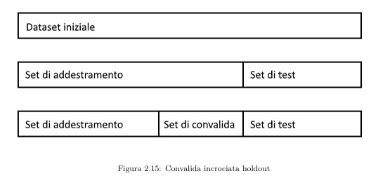
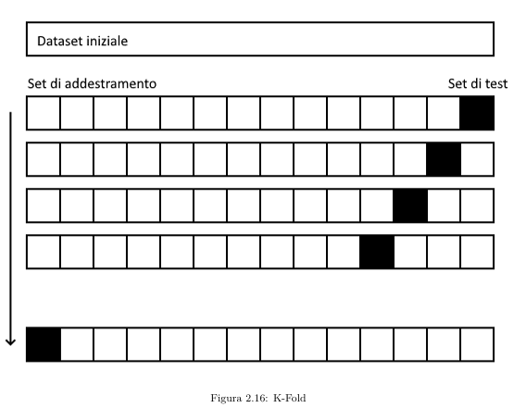
Addestramento e test

Slide 43
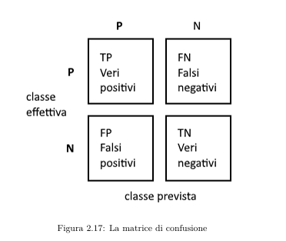
Valutazione

Slide 44

scikit-learn: la cassetta degli attrezzi
La libreria Python di riferimento per il Machine Learning "classico".
Cosa ci offre:
Tanti modelli già pronti (KNN, alberi, SVM, regressioni…)
Dataset di esempio inclusi (tra cui Iris)
Strumenti per dividere i dati, validare e misurare i risultati
Il bello: tutti i modelli si usano allo stesso modo.
model.fit(X_train, y_train) # alleno
model.predict(X_test) # predico
Cambio modello → cambio una riga, il resto del codice resta identico.
Installazione: pip install scikit-learn
Il concetto chiave da far passare a voce è quell'API uniforme: fit per allenare, predict per predire, sempre uguale per qualsiasi algoritmo. È ciò che rende facile sperimentare e confrontare modelli diversi

Slide 45
Titanic
Creare un classificatore per verificare se un passeggero si è Salvato o no.
import pandas as pd
import matplotlib.pyplot as plt
from sklearn.model_selection import train_test_split
from sklearn.tree import DecisionTreeClassifier
from sklearn.ensemble import RandomForestClassifier
from sklearn.neighbors import KNeighborsClassifier
from sklearn.metrics import accuracy_score, confusion_matrix, classification_report
# 1. Caricamento dataset
url = "https://raw.githubusercontent.com/datasciencedojo/datasets/master/titanic.csv"
df = pd.read_csv(url)
print(df.head())
print(df.info())
print(df.isnull().sum())

Slide 46
Esercizio
Siete il team antifrode di una banca.
Solo il 5% delle transazioni è fraudolento.
Il vostro obiettivo non è massimizzare l'accuracy, ma trovare il maggior numero possibile di frodi senza sommergere gli operatori di falsi allarmi.
Provare:
LogisticRegression
RandomForestClassifier
GradientBoostingClassifier
Domande
Quanto vale l'accuracy?
Quante frodi vengono individuate?
Qual è più importante: precision o recall?
Un modello con il 99% di accuracy è davvero buono?

